Slide 1
حرفُ الضاد ض
ضَ ضُ ضِ

Slide 2
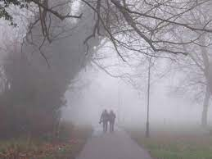
ضَبع ضَمّة ضَباب

Slide 3
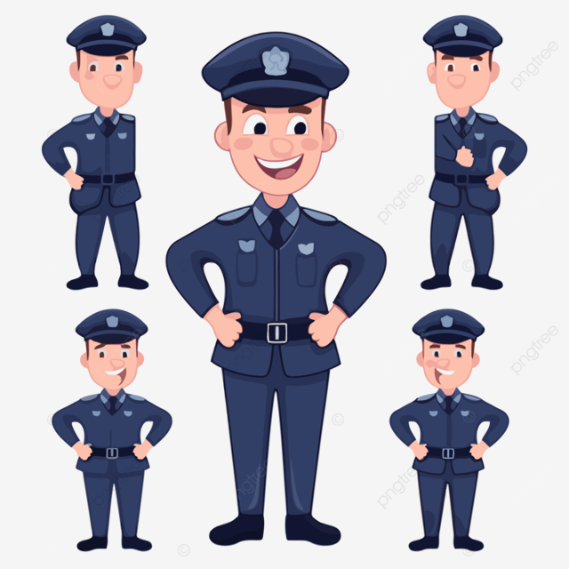
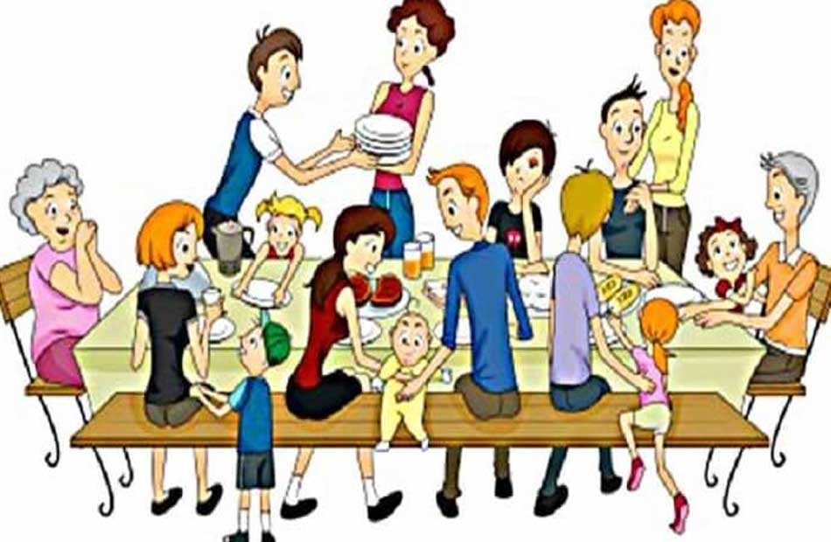
ضُروس ضُباط ضُيوف

Slide 4
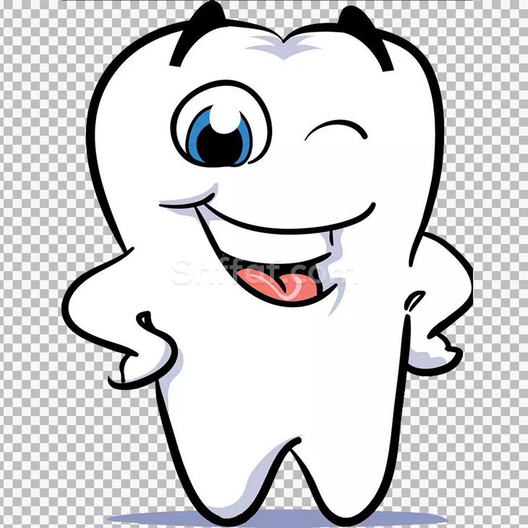
ضِفدع ضِرس

Slide 5
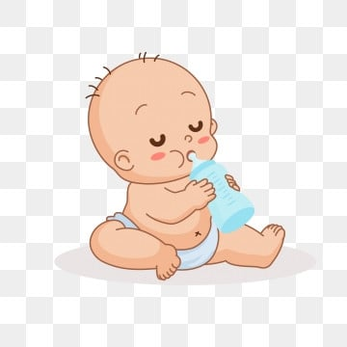
ضابط ضوء رضيع

Slide 6
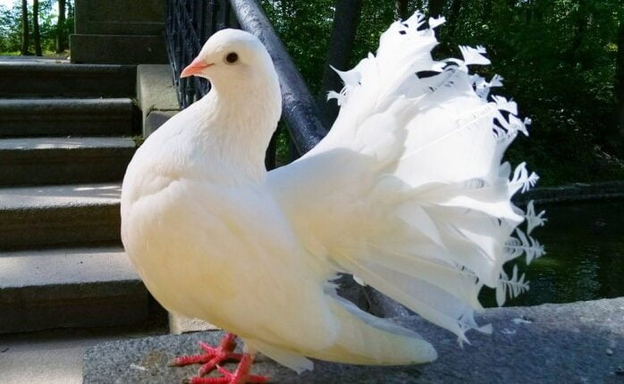
أخضر أبيض

Slide 7
تمارين الصف
سنحل في الصف تمارين كتابي 2
الصفحات 37-38-39-40-41-42
ونتعلم كتابة الكلمات التالية
حضر ، ضرب، ضرس، أخضر

Slide 8
الواجب المنزلي
مراجعة جميع الكلمات التي تعلمناها
كتابة الكلمات في كراسة الخط 2
الصفحات 9 -10-11

